Slide 1
Система проектирования и тестирования каркасов программных продуктов
студент Шатилина Ю.Е.,
профессор к.ф-м.н Крючкова Е.Н.,
АлтГТУ / ПОВТ
Notes:
Здравствуйте, уважаемая аттестационная комиссия! Вашему вниманию представляется диплом на тему «Система проектирования и тестирования каркасов программных продуктов»

Slide 2
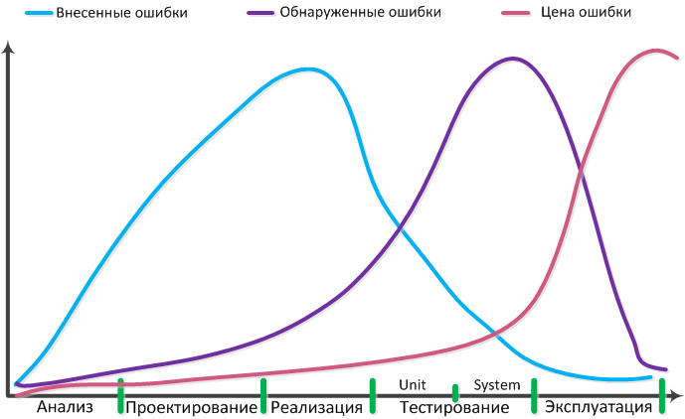
Разработка ПО
АлтГТУ им. И. И. Ползунова / ПОВТ, Юлия Шатилина
Notes:
Существует масса подходов к построению и разработке ПО.
Ошибки могут появится на любом из этапов, но как правило большинство из них возникает вследствие неправильного решения на этапе проектирования. Цена ошибки растет к концу процесса разработки

Slide 3
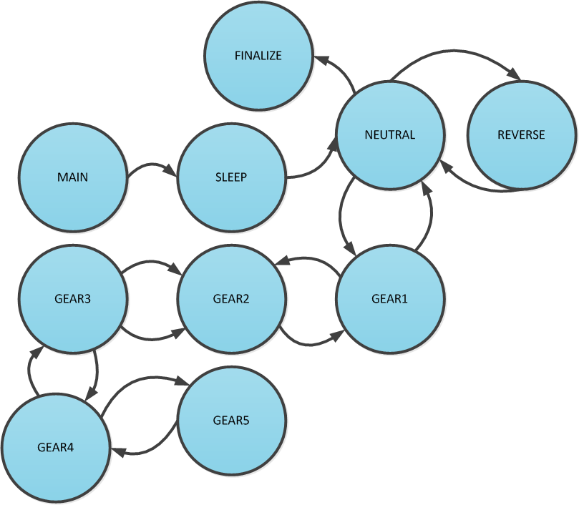
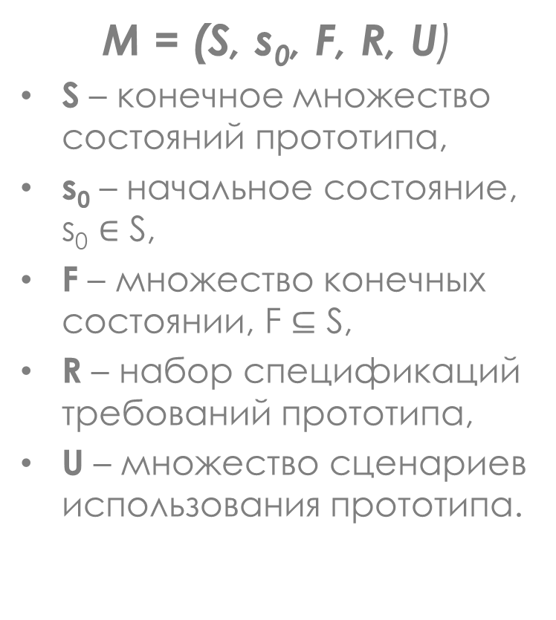
Модель прототипа архитектуры
M = (S, s₀, F, R, U)
S – конечное множество состояний прототипа,
s₀ – начальное состояние, s₀ $∈$ S,
F – множество конечных состоянии, F ⊆ S,
R – набор спецификаций требований прототипа,
U – множество сценариев использования прототипа.
АлтГТУ им. И. И. Ползунова / ПОВТ, Юлия Шатилина
Notes:
В данной работе предлагается система проектирования и тестирования каркасов программных продуктов, основанная на автоматной модели.
На слайде представлена автоматная модель прототипа архитектуры, в которой выделены состояния, спецификации и сценарии. Такая модель была введена для обобщения описания архитектур систем. Существует большое количество практик, методологии и инструментов, позволяющих тестировать модели заданные подобным образом
[ Модель прототипа является результатом отображения исходной архитектуры разрабатываемой системы в программную среду и представляет собой сущность, характеризующуюся: конечным множеством состояний, начальным состоянием, множеством конечных состояний, набором спецификаций требований и множеством сценариев использования. Состояние можно определить как момент в работе прототипа архитектуры, который объединяет в неявной форме все входные воздействия прошлого, а также влияет на реакцию в текущий момент времени. Каждое состояние имеет вполне определённый смысл и качественно отличается от всех других состоянии, и кроме того однозначно определяет действия, которые могут совершаться в этом состоянии]
{Сценарий прототипа представляет собой множество правил перехода между состояниями, каждое из которых отражает возможность выполнения каждого требования спецификации. Главная задача сценария состоит в том, чтобы подтвердить или опровергнуть выполнение какого-либо свойства из набора спецификации.}

Slide 4
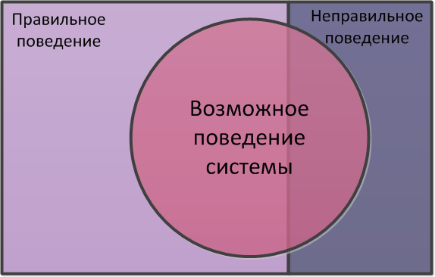
Верификация
Исследование и обоснование того, что программа соответствует своей спецификации
АлтГТУ им. И. И. Ползунова / ПОВТ, Юлия Шатилина
Notes:
Описав таким образом архитектуру приложения можно провести её тестирование или верификацию, то есть проверить соответствие между прототипом и требованиями к нему.
Таким образом : Пересечение Возможного поведения программы с неправильным должно быть пусто
{Верификация программ в общем случае алгоритмически неразрешима (см. Теорема Райса)}

Slide 5
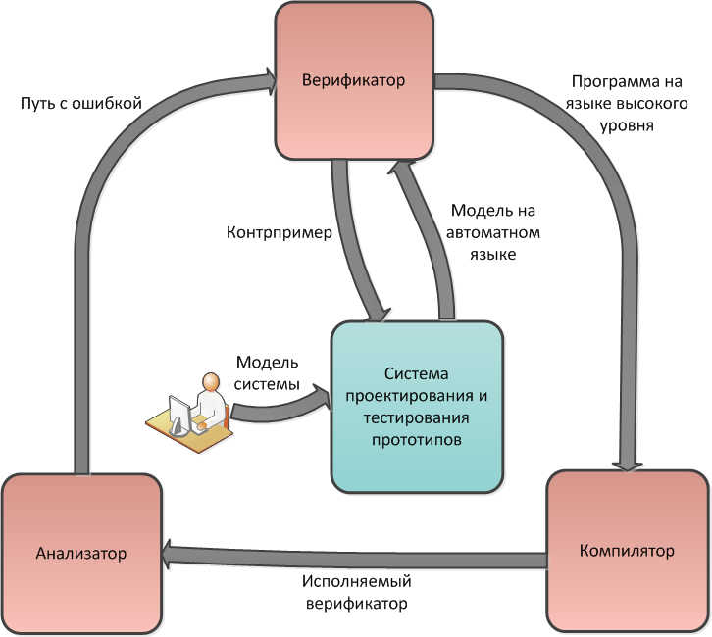
Структура системы
АлтГТУ им. И. И. Ползунова / ПОВТ, Юлия Шатилина
Notes:
(для удобства описания и верификации разработана такая система)
На основе формальной модели мной была спроектирована структура системы.
Для понимая общей структуры системы можно рассмотреть типичный вариант её использования. Пользователь, в терминах предметной области, согласно интерфейсу программирования, разрабатывает требуемый прототип архитектуры на специализированном языке описания моделей. Система транслирует полученный прототип архитектуры на выбранный целевой язык автоматного программирования. Полученная модель на целевом языке является пригодной для верификации. При помощи верификатора можно получить анализатор для модели прототипа и получить результат верификации или ошибку в виде контрпримера.
Процесс проектирования циклически повторяется после исправления модели на основе контрпримера. {Контрпример – трассса, содержащая ошибку.}

Slide 6
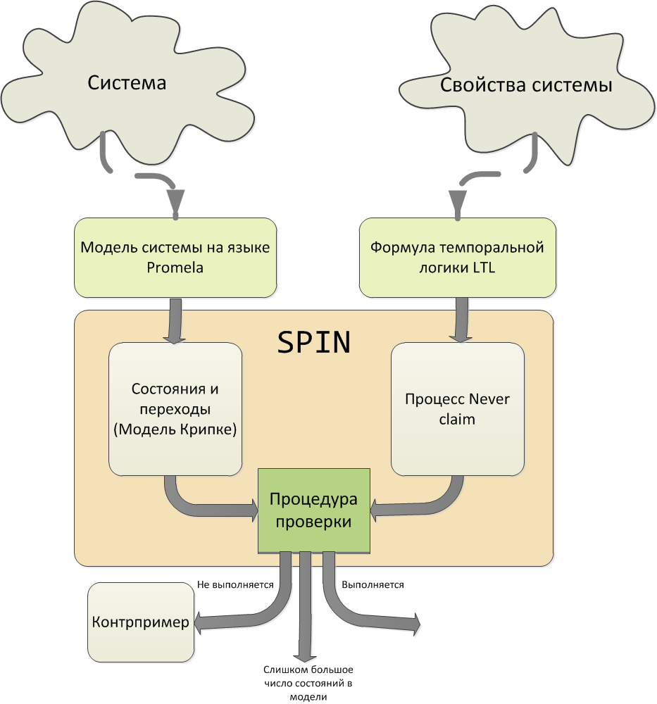
SPIN
{
Simple Promela Interpreter
АлтГТУ им. И. И. Ползунова / ПОВТ, Юлия Шатилина
Notes:
В качестве базового верификатора был выбран SPIN.
Данный верификатор представляет собой средство моделирования и верификации протоколов, параллельных программ и широкого класса дискретных систем.
Примеры использования: верификация системы управления дамбами в Нидерландах, верификация аэрокосмических систем NASA
В основе верификации лежит метод Model Checking: Метод автоматической формальной верификации систем с конечным числом состояний
Задаем как система устроена и как она должна быть устроена
Т.о. Две нотации: описание поведения(устройство системы), описание требований (свойства правильности)
Программа-верификатор проверяет, что устройство системы удовлетворяет свойствам правильности
{Проверка свойства на конечной модели программы/Исчерпывающий поиск по пространству состояний}

Slide 7
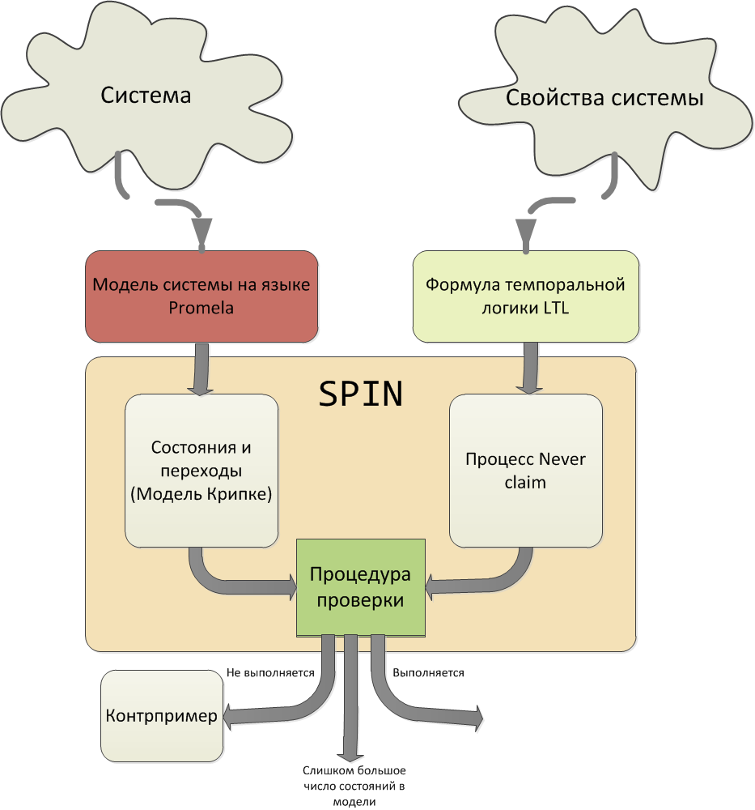
Promela
Protocol Meta Language
Описание поведения
задача языка – не предотвратить описание моделей плохих программ
задача языка – разрешить описание моделей, которые могут быть верифицированы
АлтГТУ им. И. И. Ползунова / ПОВТ, Юлия Шатилина
Notes:
Верификатор SPIN работает с языком автоматного программирования Promela.
Модель на языке Promela: абстракция реальной системы, содержащая характеристики, которые значимы для описания взаимодействия процессов. Такая модель не является программной реализацией системы, может содержать части, которые важны только для верификации.
Поскольку способ верификации model checking сказанное означает, что у любой модели описанной с помощью языка Promela конечное число состояний.
На языке можем описывать недетерминизм. То есть его удобно использовать для абстракции от несущественных деталей. Охраняемые команды означают реализацию недетерминизма. Это значит что с каждой командой языка связано понятие выполнимости и если в определённом блоке модели присутствует несколько команд, выполнимых одновременно, то может быть выполнена любая из них.
■ НО! в нем отсутствует ряд средств, которые есть в языках программирования высокого уровня
❑ Например, указатели на данные и функции, не включено понятие времени или часов, отсутствуют операции с плавающей точкой и пр.

Slide 8
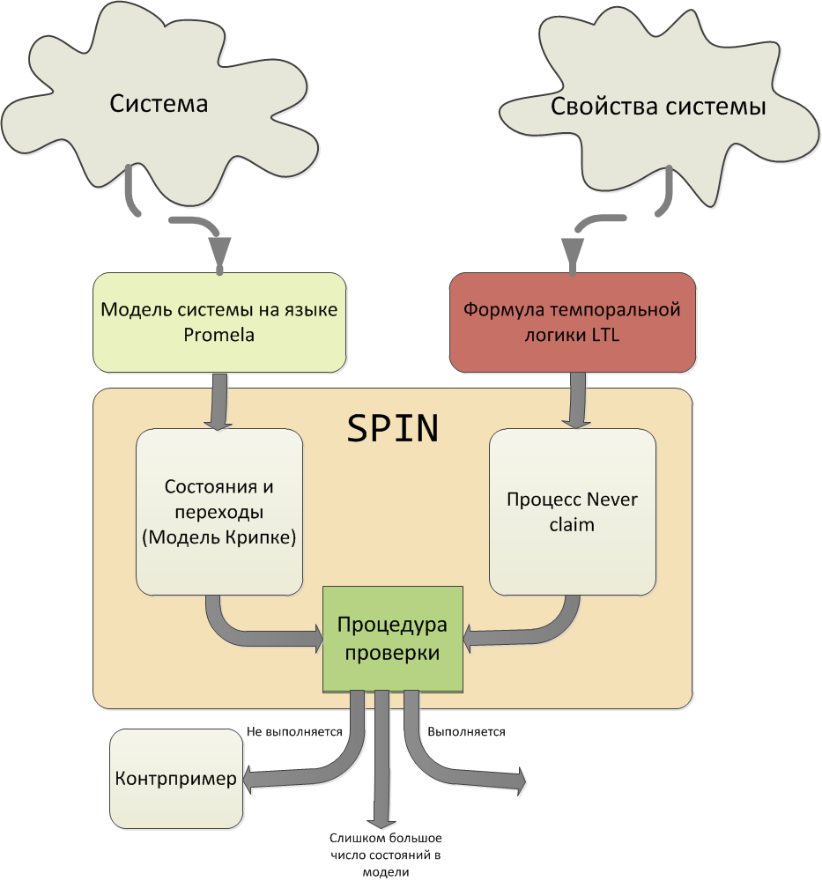
Темпоральная логика
LTL (Linear Temporal Logic)
Описание свойств
Позволяет описать поведение системы во времени
Пусть есть набор переменных меняющихся во времени. Темпоральной логики позволяет сформулировать утверждения типа:
Значение a всегда будет равно значению b
Наступит момент, когда c станет равна 0
Значение d будет становиться 1 бесконечное много раз
АлтГТУ им. И. И. Ползунова / ПОВТ, Юлия Шатилина
Notes:
Для описания требований, предъявляемых к модели прототипа, используются формулы темпоральной логики. Особенность этого типа логики заключается в возможности описания поведения системы во времени.
ПРОБЛЕМА: Полнота спецификации – охватывают ли спецификации всё поведение системы

Slide 9
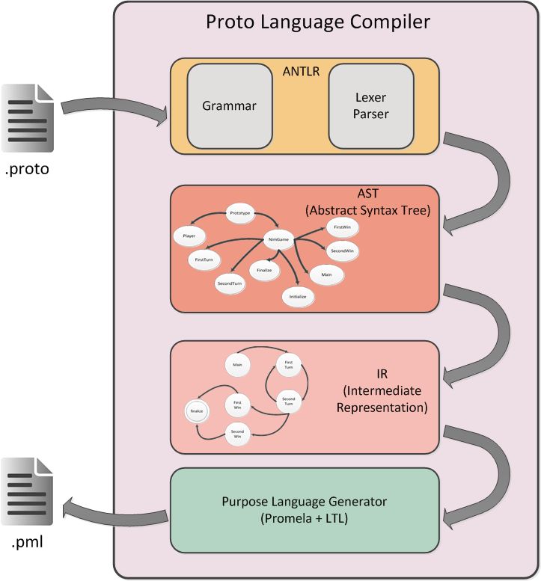
Архитектура системы
АлтГТУ им. И. И. Ползунова / ПОВТ, Юлия Шатилина
Notes:
На основе структуры системы, мной была спроектирована архитектура системы, состоящая из трёх основных компонентов – подсистемы лексического и синтаксического анализа, подсистемы построения графа потока исполнения и подсистемы кодогенерации.
Для того, чтобы описать прототип архитектуры в процессе дипломного проектирования был разработан специализированный язык описания моделей прототипов. Назовём этот язык PROTO.
Таким образом, в качестве входных данных система принимает описание прототипа архитектуры с использованием языка PROTO. В качестве выходных данных система отдаёт представление исходного прототипа на целевом языке автоматного программирования.

Slide 10
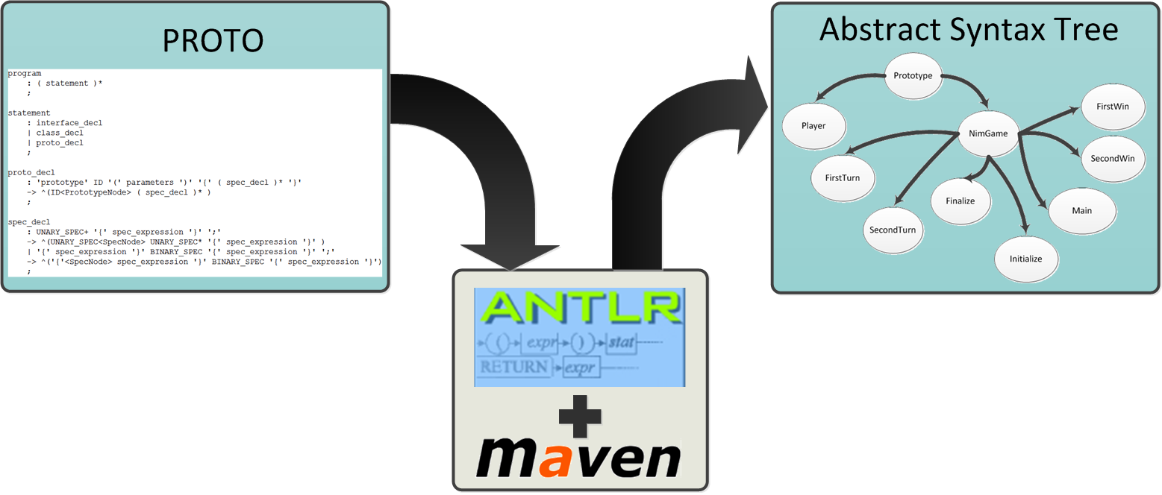
Подсистемы лексического и синтаксического анализа
грамматика языка описания моделей прототипов PROTO
структура абстрактного синтаксического дерева
АлтГТУ им. И. И. Ползунова / ПОВТ, Юлия Шатилина
Notes:
Основополагающей компонентой разработанной системы является – подсистема лексического и синтаксического анализа.
Данная подсистема отвечает за разбор исходного файла прототипа архитектуры на языке PROTO и построение абстрактного синтаксического дерева, соответствующего исходному прототипу архитектуры.
Система преобразует модель в абстрактное синтаксическое дерево, структура которого была выбрана с учётом дальнейших алгоритмов его обработки. Процесс построения лексического и синтаксического анализа был автоматизирован с помощью ANTLR. Для автоматизации сборки системы был использован Apache Maven.

Slide 11
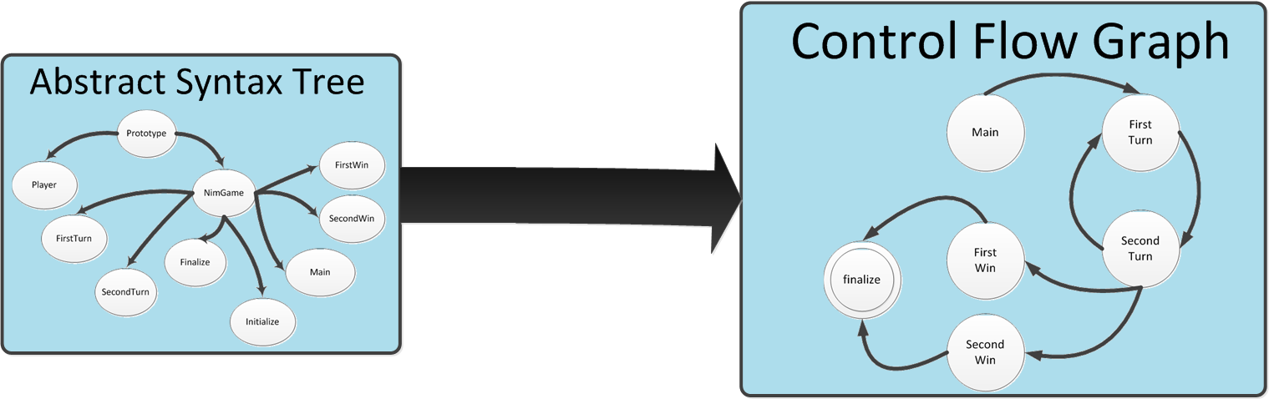
Подсистема построения графа потока исполнения
узел графа = состояние
два специализированных состояния:
Начальное – MAIN
Конечное – FINALIZE
направленные дуги = инструкции перехода
АлтГТУ им. И. И. Ползунова / ПОВТ, Юлия Шатилина
Notes:
Компонентой внутреннего слоя системы является подсистема построения графа потока исполнения. Данная подсистема ответственна за перевод информации, содержащейся в абстрактном синтаксическом дереве. Грамматика языка обеспечивает описание узлов графа и направленных дуг, соответствующих условиям перехода. Эти свойства отражаются в абстрактном синтаксическом дереве, которое затем преобразуется в более удобную с точки зрения автоматных языков форму – граф потока исполнения.
?
При построении такого графа для каждому узлу ставится в соответствие состояние в исходной модели, а каждой инструкции перехода между состояниями соответствует ребро между состояниями.

Slide 12
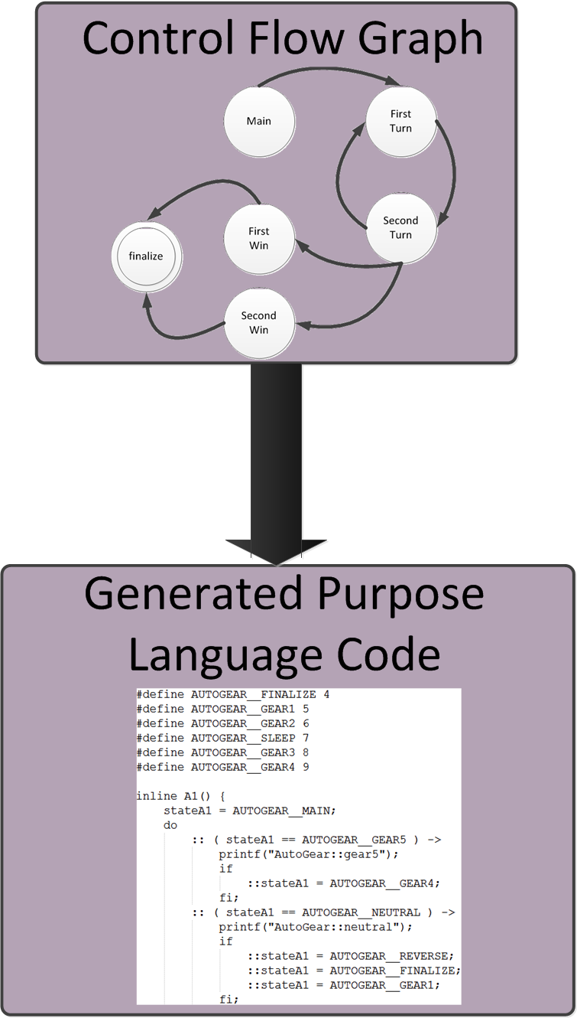
Подсистема кодогенерации
Разработан алгоритм построения модели на языке Promela
Каждое требование спецификации (LTL-формула) преобразуется к виду, понятному SPIN
Для каждого требования спецификации с помощью SPIN генерируется конструкция never claim
АлтГТУ им. И. И. Ползунова / ПОВТ, Юлия Шатилина
Notes:
Основной задачей подсистемы кодогенерации является генерация кода на целевом языке для исходной модели прототипа архитектуры
Требования спецификации к модели описанные с помощью разработанного языка описания моделей приводятся к специализированному виду, пригодному для использования верификатором SPIN. Для каждого преобразованного требования спецификации модели прототипа, представленного в виде формулы темпоральной логики верификатором SPIN генерируется специального вида конструкция never claim, которая представляет собой автомат Бюхи, записанный на языке промела.
[ При вопросах ссылаться на приложение ]

Slide 13
Пример системы
Имитация автоматической коробки передач
class AutoGear() << Prototype {
state finalize() { return "End of work"; }
state sleep() { return neutral(); }
state neutral(){
number cmd = driver.press(3);
if (cmd == 1) { return finalize(); }
else if (cmd == 2) { return reverse(); }
else { return gear1(); }
}
state reverse(){ return neutral(); }
state gear1(){
cmd = driver.press(2);
if (cmd == 1) { return neutral(); }
else { return gear2(); }
}
state gear5() { return gear4(); }
state main() { return sleep(); }
}
prototype AutoGear() {
finally { AutoGear::finalize };
}
АлтГТУ им. И. И. Ползунова / ПОВТ, Юлия Шатилина
Notes:
В качестве иллюстрации использования языка рассмотрим описание программы, представляющей из себя имитационную модель некоторого объекта. Поскольку для любой программной системы может быть построен соответствующий ей конечный автомат, то поведение любой программы может быть описано в терминах перехода конечного автомата из состояния в состояние, а, следовательно, эта программа может быть описана на предлагаемом языке Proto.
В качестве моделируемой программы возьмём прототип, реализующий имитационную модель автоматической коробки передач. Выбор этого примера объясняется как простотой реализации данной имитационной модели, так и наличием достаточно большого количества состоянии, что позволяет продемонстрировать основные возможности предлагаемого языка.
На данном слайде вы можете видеть взаимно однозначное соответствие между моделью и её изображением в виде конечного автомата.

Slide 14
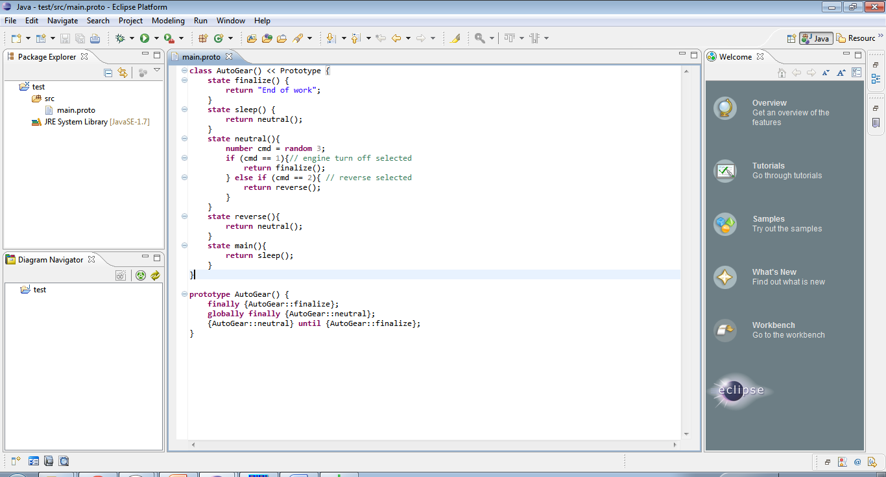
Eclipse Plug-in
АлтГТУ им. И. И. Ползунова / ПОВТ, Юлия Шатилина
Notes:
Во время дипломного проектирования были разработаны визуальные средства, помогающие разработчику создавать описания проектируемых систем.
Был реализован плагин для среды разработки Eclipse, осуществляющий полноценную подсветку синтаксиса, автоматическое завершение ввода, а так же проверку ошибок.

Slide 15
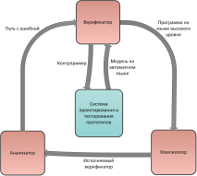
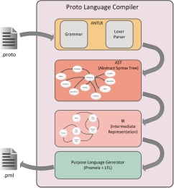
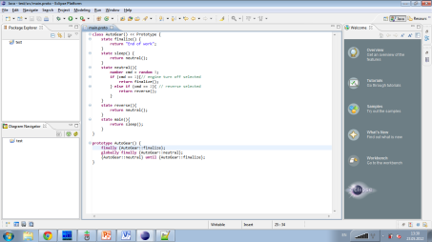
Итоги
разработана модель системы
спроектирована архитектура системы
реализовано кроссплатформенное приложение, состоящее из:
подсистемы лексического и синтаксического анализа
подсистемы построения графа потока исполнения
подсистемы кодогенерации
создан plug-in для Eclipse
АлтГТУ им. И. И. Ползунова / ПОВТ, Юлия Шатилина
Notes:
В результате работы над дипломным проектом, мною была разработана и формализована модель системы проектирования и тестирования каркасов программных продуктов. На базе модели спроектирована архитектура системы. На основе формализованной модели был спроектирован и реализован каркас системы проектирования и тестирования прототипов архитектур, с применением современных подходов и технологий программирования.
Также был реализован редактор для работы с языком PROTO в виде плагина для среды разработки Eclipse.
{Модель системы, представляющая из себя транслятор из разработанного языка Proto в язык автоматного программирования Promela}

Slide 16
Пути развития
поддержка верификация распределённых и параллельных систем
генерация других целевых языков для проверки другими верификаторами
совершенствование компонентов и оптимизация алгоритмов базовой платформы
АлтГТУ им. И. И. Ползунова / ПОВТ, Юлия Шатилина
Notes:
Можно выделить следующие пути развития проекта.
Во-первых, для расширения возможностей системы требуется добавить поддержку верификации распределённых и параллельных систем;
Во-вторых, генерация других целевых языков позволит расширить список используемых верификаторов
Наконец, совершенствование компонентов и оптимизация алгоритмов базовой платформы системы позволит повысить эффективность её использования и сократить накладные расходы в работе полезной части.

Slide 17


Спасибо!
Notes:
На этом, у меня все. Спасибо за Ваше внимание.

Slide 18
Model Checking
Достоинства
Хорошо автоматизируется
Если модель конечна, корректна и адекватна проверяемому свойству, то даётся точный ответ
Выявляются все ошибки, в том числе редкие
Недостатки
Работает только для конечных моделей
АлтГТУ им. И. И. Ползунова / ПОВТ, Юлия Шатилина
Notes:
Хорошо автоматизируем – участие человека ограничивается анализом контрпримера
Если модель конечна, корректна и адекватна проверяемому свойству, то дается точный ответ – либо ошибок нет, либо выдается контрпример с ошибкой
В ряде случаев построить конечную модель системы, при этом адекватную тому свойству, которое мы хотим проверить достаточно сложно

